Slide 1



Fecha: | Semana 4 – 08/08/2026
Introducción a los Algoritmos y Flujo de Datos
Escuela de Ingeniería en Ciencias y Sistemas
Laboratorio 768 · Segundo Semestre 2026
Tutor Académico: Jorge Andrés Mejía Súchite

Slide 2

UNIDAD 2
Arquitectura y organización VNA
Semana 4: Sistemas de numeración y representación digital de datos

Slide 3




Hoy: conversiones entre decimal, binario, octal y hexadecimal.
Tarea 2 (control de acceso en RAPTOR): asignación 08/08 – entrega 16/08.
Práctica 1: calificación hoy 08/08.
Traigan calculadora de programador (o la del sistema operativo).
Dudas: foro del curso en UEDI.

Slide 4


Sistemas de numeración posicionales
Conversión decimal ↔ binario
Octal y hexadecimal
Codificación: ASCII, Unicode, ISO-8859
Imágenes, audio y video; actividad

Slide 5


Competencia Específica: Convierte valores entre los sistemas decimal, binario, octal y hexadecimal aplicando métodos de conversión posicional y estándares de codificación de información para representar datos digitales con precisión y verificar los resultados obtenidos

Slide 6

  Rigor y verificación
  Disposición a comprobar sistemáticamente que un resultado técnico es correcto antes de darlo por válido.
  ¿Cómo lo aplicamos hoy? Verificar cada conversión numérica y cada codificación de caracteres paso a paso: un solo bit incorrecto cambia por completo el dato representado.

Slide 7
Sistemas de numeración posicionales
El valor de un dígito depende de su posición y de la base.
Decimal (10), binario (2), octal (8) y hexadecimal (16).
Valor = Σ dígito × base^posición.
La computadora usa binario por ser fácil de representar con dos estados eléctricos.
Octal y hexadecimal abrevian el binario (3 y 4 bits por dígito).
Decimal | Binario | Octal | Hexadecimal
0 | 0000 | 0 | 0
5 | 0101 | 5 | 5
10 | 1010 | 12 | A
15 | 1111 | 17 | F
255 | 11111111 | 377 | FF

Slide 8
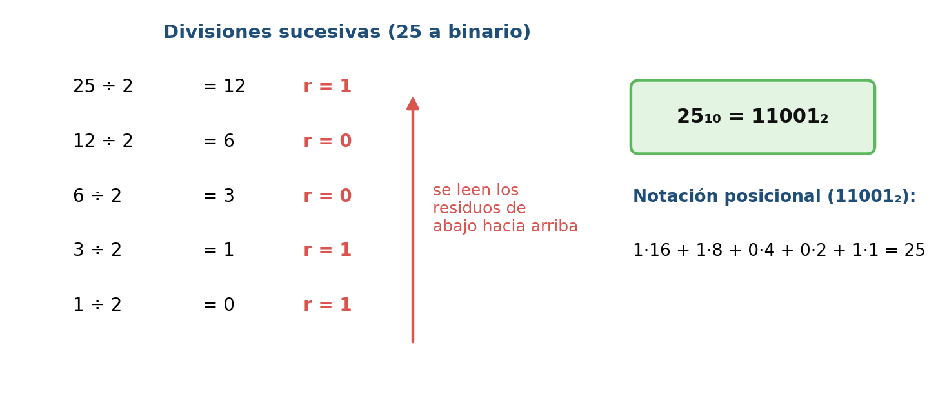
De decimal a otra base: divisiones sucesivas
Dividir entre la base hasta que el cociente sea 0.
Los residuos, leídos de abajo hacia arriba, forman el número.
En hexadecimal, residuos 10–15 se escriben A–F.
Ejemplo: 25₁₀ = 11001₂ = 31₈ = 19₁₆.

Slide 9
De otra base a decimal: notación posicional
Multiplicar cada dígito por la base elevada a su posición (de derecha a izquierda desde 0).
Sumar los productos.
Ejemplo binario: 1101₂ = 1·8 + 1·4 + 0·2 + 1·1 = 13.
Ejemplo hexadecimal: 2F₁₆ = 2·16 + 15 = 47.
Notación posicional
// 1011 (base 2) a decimal
potencia ← 1
resultado ← 0
Para i ← longitud Hasta 1 Con Paso -1
Si digito[i] = 1 Entonces
resultado ← resultado + potencia
FinSi
potencia ← potencia * 2
FinPara
// resultado = 11

Slide 10
Atajos: binario ↔ octal ↔ hexadecimal
Binario → octal: agrupar de 3 en 3 bits desde la derecha.
Binario → hexadecimal: agrupar de 4 en 4 bits.
Ejemplo: 1101 0110₂ = D6₁₆.
Operaciones básicas: suma binaria con acarreo (1+1 = 10).
Binario | Agrupación | Hexadecimal
11010110 | 1101 | 0110 | D6
101110 | 101 | 110 | 56 (octal)
1111 0000 | 1111 | 0000 | F0

Slide 11
Codificación de texto: ASCII, Unicode, ISO-8859
ASCII: 7 bits, 128 caracteres (A = 65, a = 97).
ISO-8859-1: 8 bits, añade letras acentuadas (Latin-1).
Unicode: más de 140 000 caracteres; UTF-8 es la codificación más usada.
Una palabra se codifica carácter por carácter: «Hola» = 72 111 108 97.
Carácter | Decimal | Binario
A | 65 | 01000001
a | 97 | 01100001
0 | 48 | 00110000
espacio | 32 | 00100000

Slide 12
Imágenes, audio y video
Imagen: matriz de píxeles; cada píxel con valores RGB (0–255).
Audio: muestras de la onda sonora (frecuencia de muestreo y bits por muestra).
Video: secuencia de imágenes por segundo + audio.
Más resolución o muestreo = mayor calidad y mayor tamaño.

Slide 13


  Base = cantidad de símbolos del sistema.
  Divisiones sucesivas para convertir desde decimal.
  Notación posicional para convertir hacia decimal.
  Agrupar bits (3 u 4) para pasar entre binario, octal y hexadecimal.
  ASCII/Unicode asignan un número a cada carácter.
  Verificar reconvirtiendo el resultado.

Slide 14


Tanenbaum y Austin (2013). Structured Computer Organization, apéndice A (sistemas numéricos).
Mano, M. M. y Ciletti, M. D. (2017). Digital Design (6.ª ed.). Pearson.
The Unicode Consortium. Unicode Standard: https://www.unicode.org/standard/standard.html
Tabla ASCII: https://www.ascii-code.com/

Slide 15

Ejercicio demostrativo: Conversiones y codificación de «IPC» · 20 min
Convertimos 45₁₀ a binario, octal y hexadecimal, verificamos regresando a decimal y codificamos palabras con ASCII.

Slide 16

Actividad: Conversiones y ASCII verificadas en pareja · 40 min · Ponderación: 0 pts (formativa)
• Resolver conversiones entre las cuatro bases.
• Codificar palabras cortas con ASCII.
• Verificar cada resultado con el compañero de equipo.

Slide 17

Actividad: Conversiones y ASCII verificadas en pareja
---
---
---
Sí
40 min
---
---
---
---
---
---
---
---
---
---
---
---
---
---
---
---
---
---

Slide 18


  Video de la semana (6 min): canal de YouTube del curso 768 – Algoritmos.
  Lectura (4 min): «Cómo piensa una computadora: números y caracteres».
  Calculadora de programador del sistema operativo.
  Tabla ASCII: https://www.ascii-code.com/
  Tarea 2: entrega 16/08.
  Dudas: foro del curso en UEDI.

Slide 19


Slide 20


